Slide 1

Causal association of obesity-related anthropometric traits with myopia and the mediating role of educational attainment: a Mendelian randomization study
IF in 2024 is 1.8 (Q3), Five-year Impact Factor is 1.8, CiteScore in 2024 is 2.8.
Yi Lu, Can-Can Zhang, Run-Ting Ma, Yuan-Jing Li, Wen-Ping Li, Die-Wen-Jie Hu, Lian-Hong Zhou
Department of Ophthalmology, Renmin Hospital of Wuhan University, Wuhan 430060, Hubei Province, China.
دانشگاه علوم پزشکی شاهرود
گروه اپیدمیولوژی
استاد راهنما: دکتر احمد خسروی (دانشیار اپیدمیولوژی)
ارائه دهنده: ابراهیم ورجاوند (دانشجوی کارشناسی ارشد اپیدمیولوژی)

Slide 2
مقدمه
میوپی (نزدیک‌بینی) شایع‌ترین خطای انکساری در کودکان و نوجوانان است.
شیوع جهانی در نیم‌قرن گذشته به طور قابل توجهی افزایش یافته است.
میوپی نه تنها باعث چالش‌های تاری دید دور، بلکه خطر قابل توجهی از اختلال بینایی برگشت‌ناپذیر را نیز به همراه دارد.
پاتوژنز میوپی شامل تعامل پیچیده‌ای از عوامل ژنتیکی و محیطی می‌شود.
ارتباط بین میوپی و معیار‌های آنتروپومتریک مانند قد، وزن و BMI در مطالعات مختلف متناقض بوده است.
تحصیلات به عنوان یک عامل خطر برای میوپی شناخته شده و تأثیر آن در مطالعات Mendelian Randomization تأیید شده است.
در این مطالعه، ازMendelian Randomization برای بررسی رابطه علیتی بین BMI، قد، WHRبا MSE استفاده شده است.

Slide 3
طراحی کلی مطالعه
آنالیز UVMR برای بررسی تأثیر BMI، قد و WHR بر MSEانجام شد.
BMI به fat massو fat-free massتقسیم و در آنالیز MVMR برای بررسی نقش این اجزا در ارتباط با MSEاستفاده شد.
نقش واسطه‌ای EA در رابطه BMI-MSE از طریق آنالیز واسطه‌ای بر پایه روشMR دو مرحله‌ای بررسی شد.
چندین آنالیز حساسیت برای ارزیابی صحت نتایج انجام شد.

Slide 4
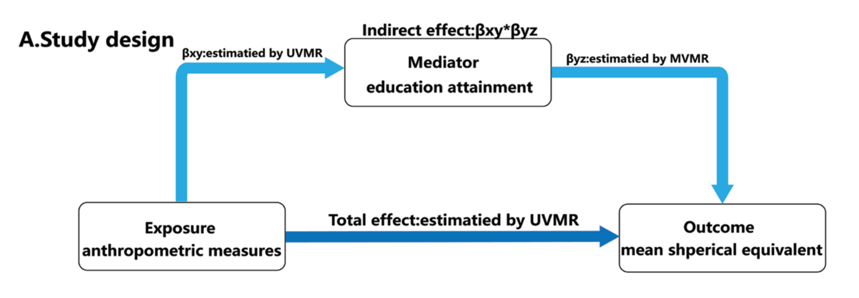
4 از 33

Slide 5
جمع آوری داده‌ها
داده‌های مرتبط با SNP-trait از GWAS (Genome-Wide Association Studies) که در دسترس عموم قرار دارند، برای هر trait BMI)، قد، WHR، EA، fat mass، fat-free mass و (MSE به دست آمد.
داده‌های GWAS برای traitهای آنتروپومتریک BMI، قد و WHR ازGIANT (Genetic Investigation of Anthropometric Traits) با حجم نمونه‌های بزرگ اروپایی استخراج شد.
داده‌های EA ازSSGAC (Social Science Genetic Association Consortium) به دست آمد. (هر واحد نشان دهنده 4/2 سال تحصیلی)
داده‌های fat mass و fat-free mass و MSE ازUK Biobank به دست آمد.
GWAS نهایی برای MSE روی ۹۵۶۱۹ شرکت‌کننده با تبار اروپایی، شامل مردان و زنان، در محدوده‌ی سنی ۴۰ تا ۶۹ سال انجام شد.

Slide 6
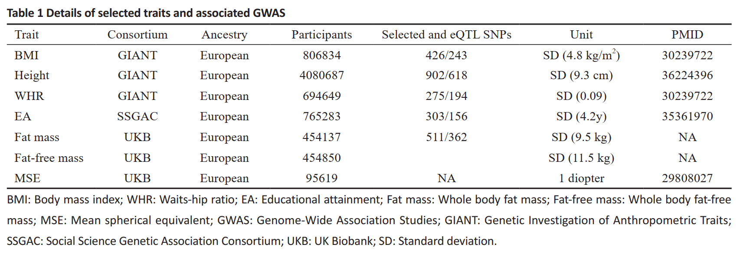

Slide 7
روش انتخاب ابزار های ژنتیکی
SNPهای با سطح معنی داری (P<5×10⁻⁸) انتخاب و با معیارهای خاص فیلتر شدند:
نادیده گرفتن SNPهای وابسته با clumping
برداشتن SNPهای پالیندروم،
حذف SNPهای که از لحاظ آماری به صورت معنی دار با پیامد مرتبط بودند،
حذف SNPهای فاقد اطلاعات ضروری مانند β وP-value برای مواجهه و پیامد.
در آنالیز‌های UVMR و MVMR از این SNPs به عنوان ابزارهای ژنتیکی برای ارزیابی رابطه علیتی استفاده شد.

Slide 8
نتایج انتخاب ابزارهای ژنتیکی
پس از فیلتر دقیق،SNP ها و eQTL-SNPهای مستقل و معنی‌دار به عنوان IV استفاده شدند:
426/243 مرتبط با BMI، 902/618 مرتبط با قد، 275/194مرتبط با WHR و 303/156 مرتبط با EA (UVMR)
532/301 مرتبط باBMI وEA روی MSE و 511/362 مرتبط با fat mass و fat-free mass (MVMR)
آماره F و F شرطی در هر گروه بیشتر از 10 بود: برآورد علی توسطUVMR و MVMR به دلیل IVهای ضعیف، سوگیری نخواهد داشت.

Slide 9
روش UVMR
برای آنالیز UVMR، سه فرضیه ضروری بود: IVs (SNPهای منتخب)
باید با مواجهه ارتباط معنی‌داری داشته باشند.
باید مستقل از عوامل مخدوش‌کننده باشند.
باید فقط از طریق مواجهه و نه از طریق مسیرهای دیگر، بر پیامد تأثیر بگذارند.
بر اساس فرضیات فوق، هفت روش استنتاج علّی به کار گرفته شد (در برابر سوگیری ناشی از (horizontal pleiotropy
MR Egger، weighted median، IVW، weighted mode، simple mode، MR-PRESSO و MR-PRESSO (outliers-corrected).
روش IVW به عنوان روش اصلی برای برآورد علیت در نظر گرفته شد.
9 از 33

Slide 10
نتایج آنالیز UVMR
BMI و EA با MSEمرتبط بودند، اما هیچ شواهدی برای اثرگذاری قد و WHR بر MSE یافت نشد.
نتایج روش IVW:
BMI: افزایش BMI به میزان یک انحراف معیار (SD) باعث کاهش MSE به میزان 0/26 دیوپتر(95%CI=0.14 to 0.37 D, P<0.001) می‌شود، که این رابطه معنادار بود.
EA: افزایش EA به اندازه 4/2 سال با افزایش MSE به میزان 0/69 دیوپتر همراه بود، که این هم معنادار بود (95%CI=-0.84 to -0.55 D, P<0.001).
قد: βIVW=-0.04, 95%CI=-0.10 to 0.02, P=0.182
WHR: βIVW=-0.02, 95%CI=-0.15 to 0.1, P=0.704

Slide 11
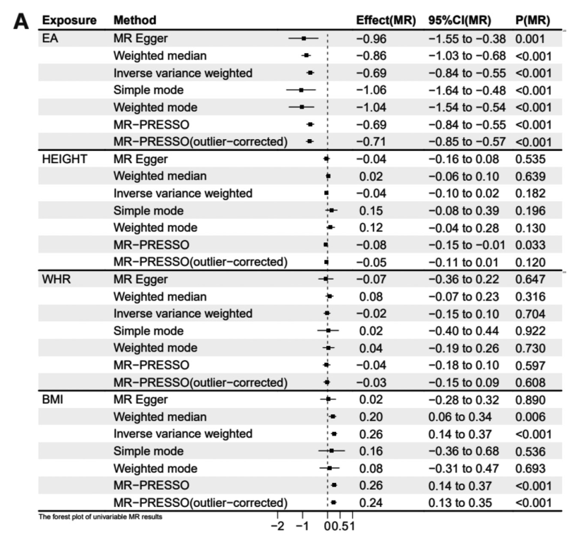

Slide 12
نتایج آنالیز UVMR
به منظور اطمینان از پایداری نتایج، یک آنالیز UVMR اضافی با استفاده از eQTL-SNP های مرتبط با BMIو EA انجام شد و نتایج یافته‌های مشابهی را نشان داد.
BMI: βIVW=0.32 D, 95%CI=0.17 to 0.47 D, P<0.001
βIVW=-0.62 D, 95%CI=-0.84 to -0.41 D, P<0.001 EA:
به‌طور کلی، این آنالیزها نشان می‌دهند که BMIو EA می‌توانند به‌عنوان عوامل موثر در درجه نزدیک‌بینی مورد توجه قرار گیرند.

Slide 13
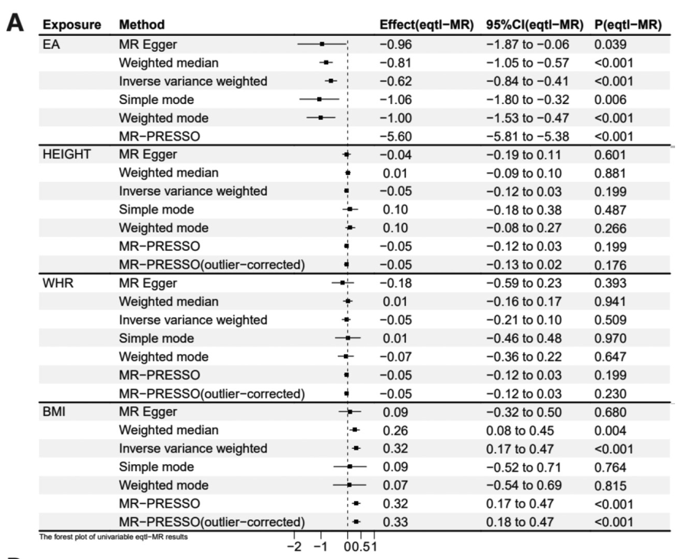

Slide 14
روش MVMR
از طریق آنالیز UVMR، مشخص شد که در میان trait‌های آنتروپومتریک مرتبط با چاقی، تنهاBMI یک رابطه علی با MSEنشان می‌دهد.
یک آنالیز MVMR از fat massو fat-free mass بر MSEبرای بررسی نقش غالب انجام شد.
به عنوان بخشی از MR دو مرحله‌ای، یک آنالیز MVMR برای بررسی اثرات علّی مستقیم EA بر MSE ادجاست‌شده برای BMI و اثر علّی BMI بر MSE ادجاست‌شده برای EA و تعیین نقش واسطه‌ای بالقوه مدل انجام شد.
برای MVMR، از روش IVW به عنوان روش اصلی و MR-Eggerبه عنوان روش تکمیلی استفاده شده است.

Slide 15
نتایج آنالیز MVMR
اثر مستقیم EA بر MSE
با ادجاست BMIافزایش یک SD در EA با کاهش 0/63 دیوپتر در MSE همراه است. اثر مشابه با اثر کل در آنالیز UVMR
(95%CI=-0.81 to -0.44 D, P<0.001)
اثر مستقیم BMIبر MSE
با ادجاست EA افزایش یک SD در BMI بر MSE کاهش پیدا کرد و 0/14 دیوپتر بود. کاهش نسبت به اثر کل در آنالیز UVMR
(95%CI=0.02 to 0.26 D, P=0.023)
برای بررسی پایداری نتایج، از eQTL-SNP‌ها استفاده شد. نتایج مشابهی به‌دست آمد:
βIVW of EA=-0.64 D, 95%CI=-0.89 to -0.38 D, P<0.001
βIVW of BMI=0.18 D, 95%CI=0.02 to 0.35 D, P=0.029
15 از 33

Slide 16
نتایج آنالیز MVMR
آنالیز دیگری ازMVMR به بررسی اثرات fat mass و fat-free mass برMSE نشان داد که افزایش یک SD در fat mass منجر به افزایش 0/5 دیوپتر در MSE می‌شود. (95%CI=0.21 to 0.78 D, P=0.001)
با این حال، هیچ ارتباط معناداری بین fat-free mass و MSEوجود نداشت.
βIVW=-0.04 D, 95%CI=-0.28 to 0.20 D, P=0.718
برای بررسی پایداری این نتایج نیز MVMR بر اساس eQTL-SNPs نتایج مشابهی را نشان داد.
βIVW of fat mass=0.56 D, 95%CI=0.21 to 0.90 D, P=0.001
βIVW of fat-free mass=-0.02 D, 95%CI=-0.31 to 0.27 D, P=0.896

Slide 17
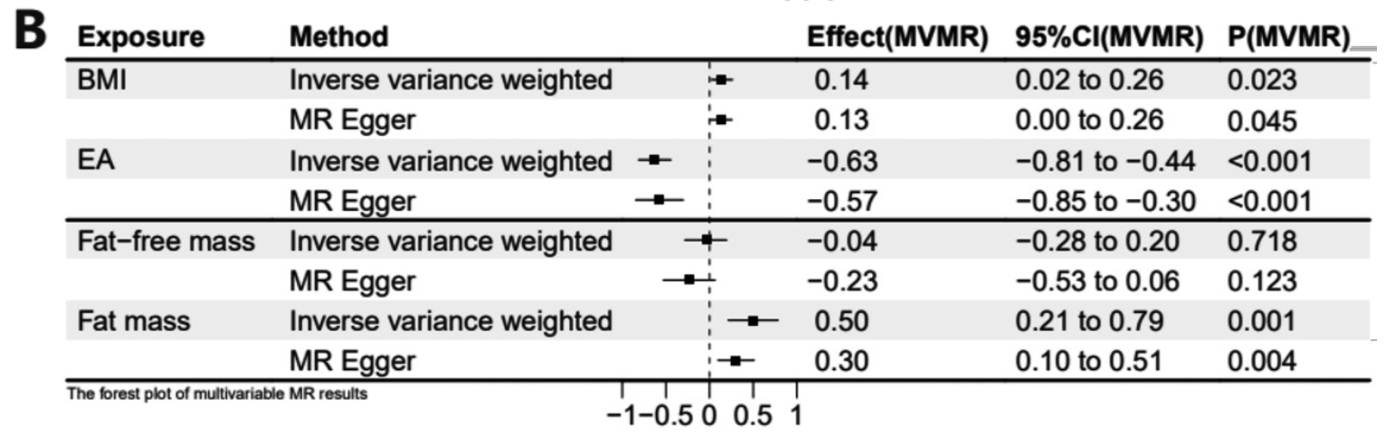
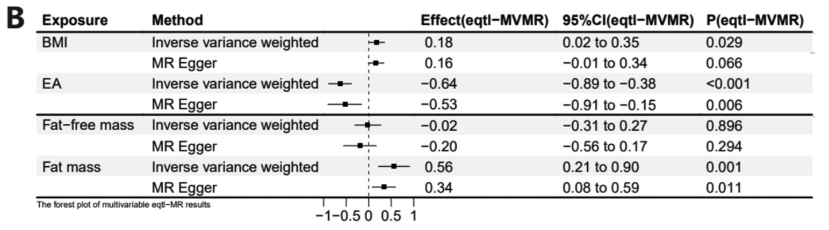

Slide 18
روش برآورد اثر واسطه‌ای بر اساس MR دو مرحله‌ای
هر Exposure می‌تواند روی Outcome دو نوع اثر بگذارد:
اثر مستقیم: مستقیماً از خودِ مواجهه به پیامد.
اثر غیرمستقیم/واسطه‌ای: از مسیر یک متغیر واسط (Mediator)
اثر مواجهه BMI)) بر واسطه (EA) توسطUVMR
اثر واسطه‎ایEA) ) بر پیامد(MSE) توسط MVMR
اثر غیر مستقیم (حاصلضرب ضرایب)
اثر مواجهه بر واسطه × اثر واسطه بر پیامد

Slide 19
نتایج آنالیز واسطه‌ای بر اساس آنالیز‌های MR
در آنالیز UVMR با بررسی اثر مستقیم BMIبر MSE مشاهده شد که BMI دارای اثر محافظتی بر MSEاست؛ یعنی BMI بالاتر با کاهش نزدیک‌بینی همراه است.
در آنالیز MVMR که BMI و EA را با هم بررسی کرد، زمانی کهEA در مدل ادجاست شد اثر محافظتی BMI بر MSE کاهش یافت. این نشان می‌دهد که EA بخشی از اثر BMIبرMSE را توضیح می‌دهد.
اثر غیرمستقیم EA در رابطه BMI-MSEبرابر با 0/09 دیوپتر بود (95%CI=0.06 to 0.12 D).
این اثر با ضرب اثر BMI بر EA که در آنالیز UVMR برابر 0/14- دیوپتر بود در اثر EAبر MSE که در آنالیز MVMR برابر 0/63- دیوپتر بود به‌دست آمد.

Slide 20
نتایج آنالیز واسطه‌ای بر اساس آنالیز‌های MR
بنابراین، اثر واسطه‌ای EA در رابطه BMI و MSE برابر با 33/3% از اثر کل BMI بر MSE بود. (95%CI=22.1% to 44.6%).
برای بررسی پایداری نتایج، آنالیز واسطه‌ای مشابهی با استفاده از eQTL-MR انجام شد. اینجا هم اثر EA در رابطه BMI و MSE مشاهده شد.
درصد واسطه‌ای EA در رابطه BMI و MSE برابر با 25/4% بود.
(95%CI=13.7% to 37.2%)

Slide 21
روش آنالیز همبستگی ژنتیکی
رگرسیون امتیاز عدم تعادل پیوند(LDSC) یک رویکرد قوی برای انجام آنالیز همبستگی ژنتیکی در بیماری‌ها یا traitهای پیچیده است.
این روش وراثت‌پذیری یک trait را از طریق SNPها کمّی می‌کند یا همبستگی بین دو trait را با استفاده از آماره کای‌اسکوئر ارزیابی می‌کند.
از روش LDSCبرای بررسی همبستگی ژنتیکی بین EA، BMI، قد، WHR، fat mass و fat-free mass با MSEاستفاده شد.
برای حفظ دقت آماری، Bonferroni-corrected P-value برابر با 0/007 (7÷0/05) را به عنوان آستانه معنی‌داری در نظر گرفتیم.

Slide 22
نتایج آنالیز همبستگی ژنتیکی
MSE و BMI:
همبستگی ژنتیکی برابر با 0/1 بود (P < 0.001). این نشان‌دهنده وجود ارتباط ژنتیکی مثبت است، به این معنی که ژن‌هایی که بر BMI تأثیر می‌گذارند، احتمالاً بر MSE نیز تأثیر می‌گذارند.
MSE و EA:
همبستگی ژنتیکی برابر با 0/27- بود (P < 0.001). این همبستگی منفی نشان می‌دهد که ژن‌هایی که برEA تأثیر می‌گذارند، معمولاً بر MSE اثر معکوس دارند (یعنی افزایش سطح تحصیلات معمولاً با کاهش MSE ارتباط دارد).

Slide 23
نتایج آنالیز همبستگی ژنتیکی
MSE و fat mass:
همبستگی ژنتیکی برابر با 0/09 بود (P < 0.001). این همبستگی مثبت نشان می‌دهد که ژن‌هایی که بر fat mass تأثیر می‌گذارند، احتمالاً برMSE نیز تأثیر دارند.
EA و BMI:
یک همبستگی ژنتیکی منفی معنی‌دار شناسایی شد: 0/32- (P < 0.001). این نشان‌دهنده این است که ژن‌هایی که بر EAتأثیر می‌گذارند، احتمالاً باعث کاهش BMI می‌شوند و بالعکس، ژن‌هایی که برBMI تأثیر می‌گذارند، باعث کاهش EAمی‌شوند.
این نتایج نشان می‌دهد کهMSE بیشتر تحت تأثیر BMI، EA و fat mass قرار دارد، و ژن‌هایی که این trait‌ها را تحت تأثیر قرار می‌دهند، احتمالاً بر MSE نیز اثرگذارند.

Slide 24
نتایج آنالیز همبستگی ژنتیکی
MSE و Height:
هیچ همبستگی ژنتیکی معنی‌داری یافت نشد: همبستگی ژنتیکی = 0/04- P = 0.058)) این نشان‌دهنده این است که از نظر ژنتیکی، قد و نزدیک‌بینی ارتباط زیادی ندارند.
MSE وWHR
هیچ همبستگی ژنتیکی معنی‌داری یافت نشد: همبستگی ژنتیکی = 0/03 (P = 0.187)
MSE و fat-free mass:
همبستگی ژنتیکی معنی‌دار نبود: همبستگی ژنتیکی = 0/02 (P = 0.440)

Slide 25
روش آنالیزهای حساسیت
چندین آنالیز حساسیت برای بررسی پایداری نتایجMR انجام شد.
eQTL-MR برای ارزیابی پایداری نتایج.
آنالیز معکوس (Reverse UVMR) برای بررسی reverse causality
آماره Qکوکران برای ارزیابی ناهمگنی.
آزمونMREgger برای بررسی پلیوتروپی.
آنالیز Leave-one-out و MR-PRESSO برای شناسایی و اصلاح outlier‌ها.
نمودارهای Funnel و Forest برای بررسی تقارن SNP‌ها.

Slide 26
نتایج آنالیز حساسیت
در آنالیز Reverse UVMR وeQTL-UVMR هیچ اثر معنادار و قابل توجهی ازMSE بر trait‌های بررسی‌شده (مثل BMI، EA و غیره) مشاهده نشد. یعنی MSE نمی‌تواند به‌طور معکوس بر ویژگی‌هایی مثل BMIیا EA اثر بگذارد.
نتایج آزمون Qکوکران نشان‌دهنده heterogeneity قابل توجهی بین Ivs برای هر exposure در رابطه با MSEبود. یعنی Ivs انتخاب‌شده در مدل‌ها به طور یکنواخت بر MSE تأثیر نمی‌گذارند، بلکه در اثرگذاری آن‌ها تفاوت‌هایی وجود دارد. بنابراین، برای رفع این مشکل از مدل IVW اثر تصادفی random-effects IVW) ) استفاده شد.

Slide 27
نتایج آنالیز حساسیت
آزمون MR-Egger برای ارزیابی پلیوتروپی (Pleiotropy) هیچ شواهدی از پلیوتروپی معنی‌دار در هیچ‌یک از آنالیز‌های UVMR یا MVMR پیدا نکرد. این نشان می‌دهد که هیچ یک از SNP‌ها اثرات اضافی یا جانبی غیرمنتظره‌ای ندارند که باعث تغییر در نتایج آنالیز‌ها شوند.
در آنالیز Leave-one-out، هر بار یکی از SNP‌ها از مجموعه ابزارهای ژنتیکی حذف شد و دوباره آنالیز انجام شد. نتایج نشان داد که هیچ SNP خاصی در برآورد اثر علیت غالب نبوده و هیچ variant (نوع خاص SNP) که به‌طور غیرعادی بر برآورد اثر علیت تأثیر بگذارد شناسایی نشد.

Slide 28
مواد و روش ها - آنالیز نقشه‌برداری عملکردی و حاشیه‌نویسی (FUMA)
FUMA یک پلتفرم تحلیلی آنلاین است که برای حاشیه‌نویسی و نقشه‌برداری عملکردی نتایج GWASاستفاده می‌شود.
ازFUMA برای بررسی مکانیسم‌های ژنتیکی ارتباطBMI وEA باMSE استفاده شد.
به‌طور خاص، ژن‌هایی که مربوط به eQTL-SNP‌ها هستند، از پایگاه داده Phenoscanner استخراج شده و سپس با استفاده از تابع GENE2FUNC در پلتفرم FUMA حاشیه‌نویسی شده‌اند.

Slide 29
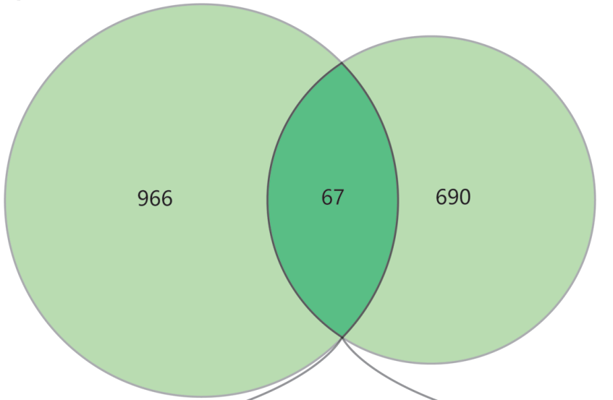
نتایج – نتایج آنالیز FUMA
با استفاده از eQTL-SNP‌ها و پایگاه داده Phenoscanner، 67 ژن مشترک بینBMI-EA و EA-MSEشناسایی شدند.
آنالیز‌هایFUMA نشان داد که این ژن‌ها در بافت‌های مختلف، به‌ویژه در مراحل رشد مغز، بیان می‌شوند.
آنالیزهای غنی‌سازی مجموعه ژن‌ها نشان داد که این ژن‌ها به‌شدت با اختلالات روان‌پزشکی، ویژگی‌های مغزی، و فرآیندهای متابولیک مرتبط هستند.

Slide 30
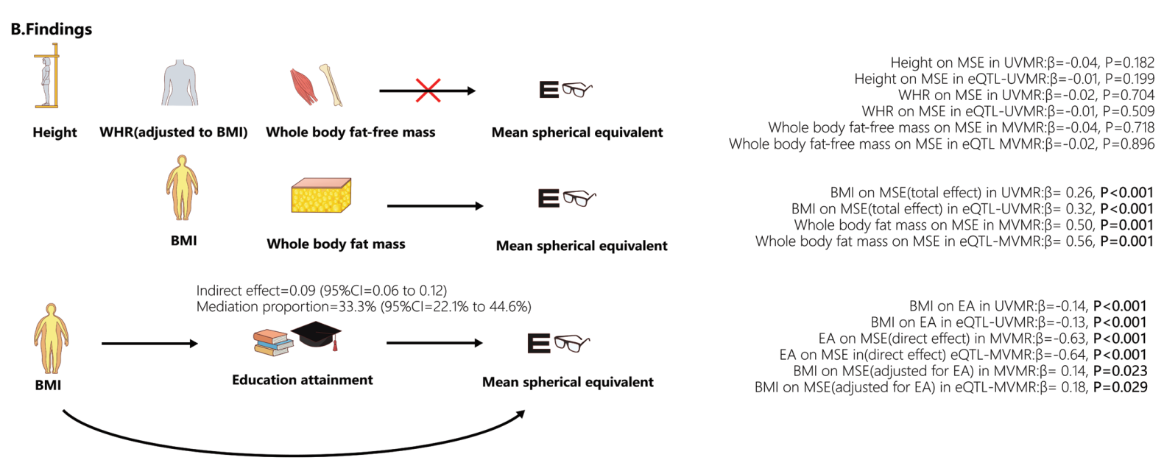

Slide 31
بحث
این مطالعه مجموعه‌ای از آنالیز‌های MR را برای بررسی اثرات علیتی trait‌های مرتبط با چاقی برMSE و نقش EA به‌عنوان واسطه در این رابطه انجام داد.
نتایج آنالیز‌های مختلف (از جمله آنالیز‌های حساسیت، eQTL-MR و LDSC) نشان دادند که:
BMI و fat mass اثرات محافظتی برMSE دارند (یعنی افزایش BMI وfat mass ممکن است باعث کاهش نزدیک‌بینی شوند).
EAبه‌عنوان واسطه در رابطه بین BMIوMSE عمل می‌کند، یعنی تأثیر BMI بر نزدیک‌بینی به‌طور جزئی از طریقEA اعمال می‌شود.
در برخی مطالعات BMI پایین با افزایش شیوع نزدیک‌بینی ارتباط داشته و در برخی دیگر ارتباط میانBMI و MSE به‌صورت مدل J‌ شکل بوده یعنی هم BMI پایین و همBMI بالا عامل خطر برای MSE در نظر گرفته می‌شوند.
31 از 33

Slide 32
بحث
این مطالعه BMIرا به دو بخش fat mass و fat-free mass تقسیم کرد و نشان داده که اثر محافظتی BMI بر MSE بیشتر از طریق fat massاعمال می‌شود.
اثر مستقیم BMIبر MSEممکن است به این دلیل باشد که افراد چاق دارای بافت چربی پشت کره چشم retrobulbar fat)) بیشتری هستند که ممکن است رشد اسکلرا (غشا سخت چشم) را در فرایند امتروپیزاسیون محدود کند. این رشد بیش از حد اسکلرا یکی از تغییرات ساختاری مهم در چشم‌های نزدیک‌بین است.
این مطالعه اولین بار است که به‌طور خاص بیان می‌کند که BMIبالا می‌تواند از طریق EA بر MSEاثر بگذارد. در مطالعات قبلی، اثر علیتی EA بر MSE شناسایی شده بود.
تحصیلات بالاتر معمولاً با BMI پایین‌تر همراه است، اما تحصیلات بالاتر تنها کمی باعث کاهشBMI می‌شود.
32 از 33

Slide 33
بحث
محدودیت‌ها:
امکان سوگیری در نتایج آنالیز‌هایMR به‌دلیل وجود اثرات پلیوتروپی (تأثیر SNP‌ها بر مخدوش کننده ها و پیامد).
استفاده از SNP‌ها به‌عنوان IVsممکن است تحت تأثیر پدیده‌های جمعیتی (مثل تفاوت‌های نژادی و اجتماعی) قرار گیرد.
مطالعه بر روی افراد با نژاد اروپایی است و ممکن است تعمیم‌پذیر نباشد.
آنالیز‌های MR ممکن است اثرات طولانی‌مدت traitها را دقیق منعکس نکند.
نقاط قوت:
استفاده از MR برای استنتاج علیتی با استفاده از SNP‌ها به‌عنوان IVs برای جلوگیری از سوگیری ناشی از مخدوشگر ها و علیت معکوس.
استفاده ازMVMR برای بررسی اثرات ترکیبی چندین trait به‌طور همزمان، حتی وقتی روابط دوطرفه وجود داشته باشد.
33 از 33

Slide 34
سپاس از توجه شما

